Slide 1
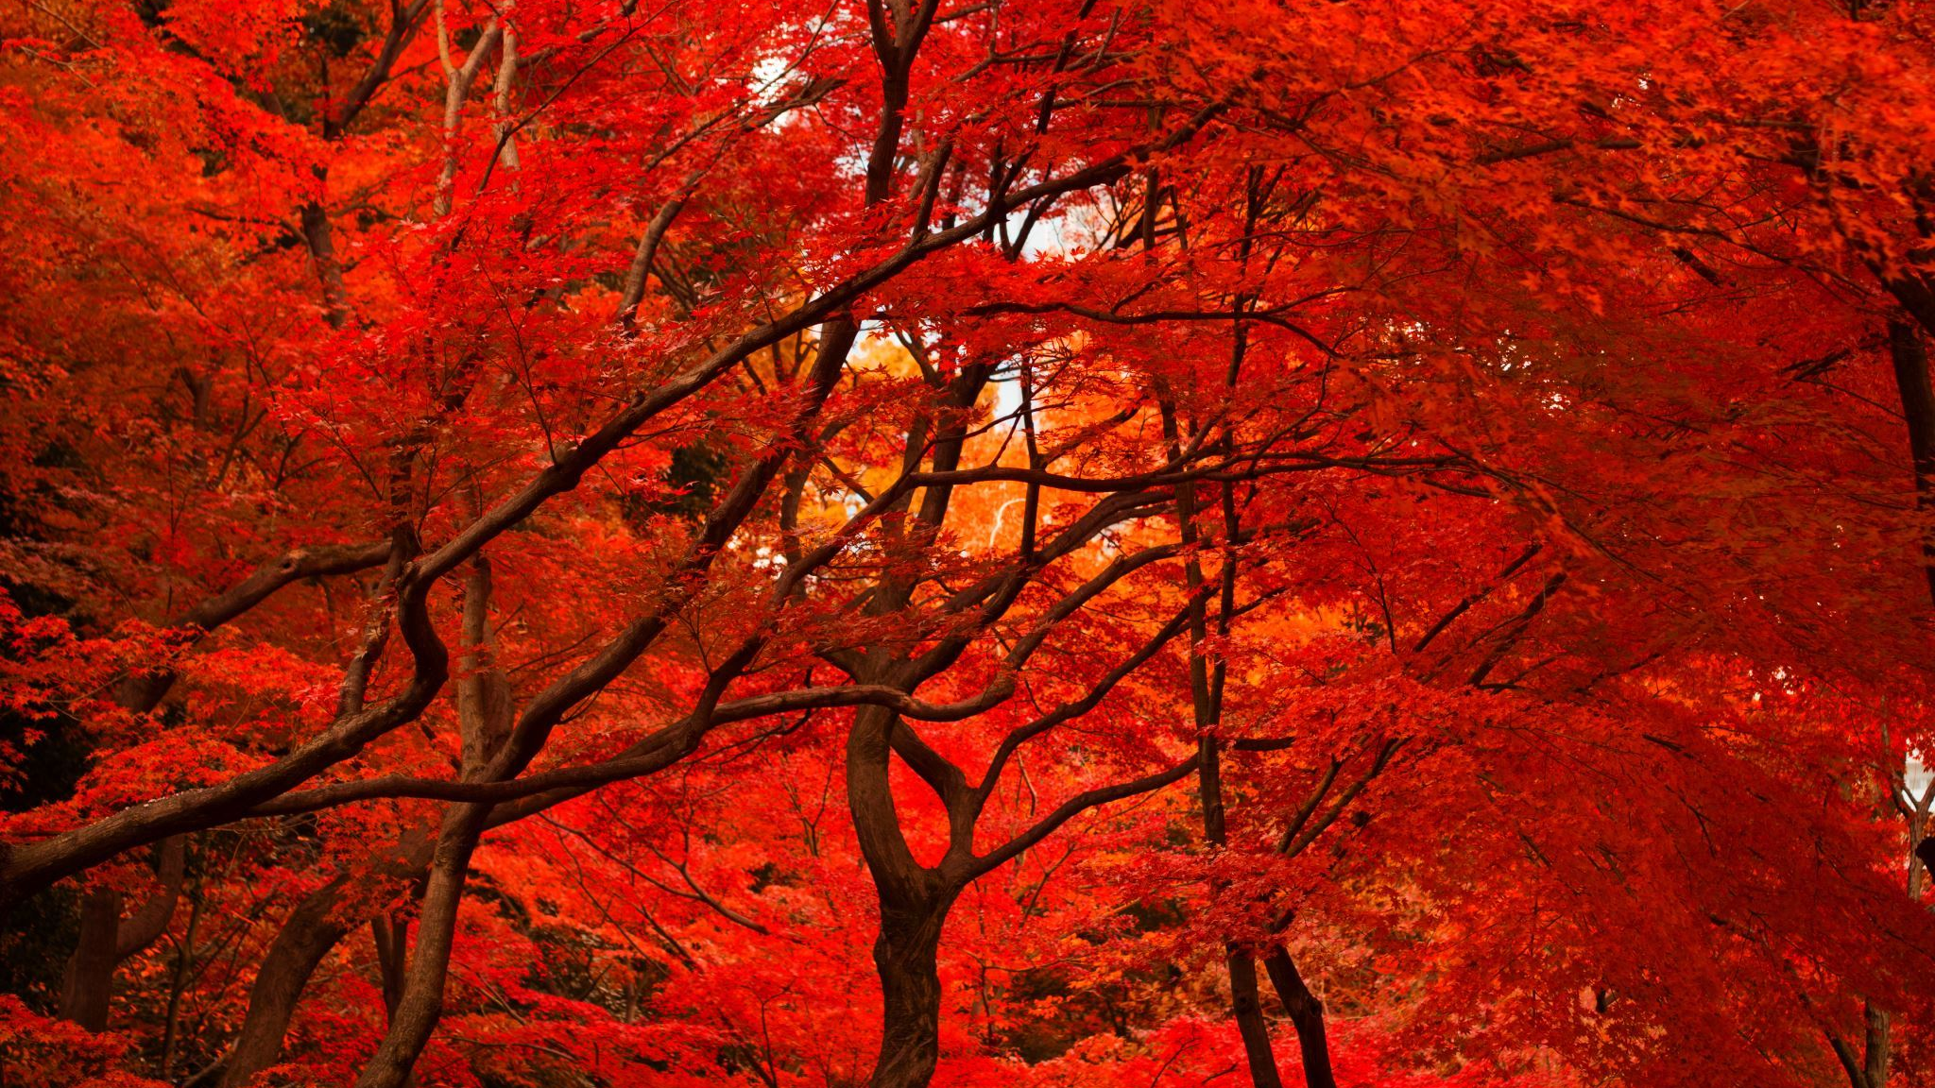
Magiczne drzewo. Czerwone krzesło

Slide 2
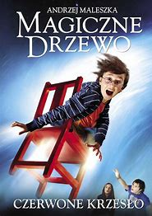
O autorze
Andrzej Maleszka- ur. 1955. 3 marca w Poznaniu. Polski reżyser telewizyjny, scenarzysta I pisarz specjalizujący się w twórczości dzieci I młodzieży. Autor I reżyser ponad 30 spektakli wystawionych w teatrach.

Slide 3
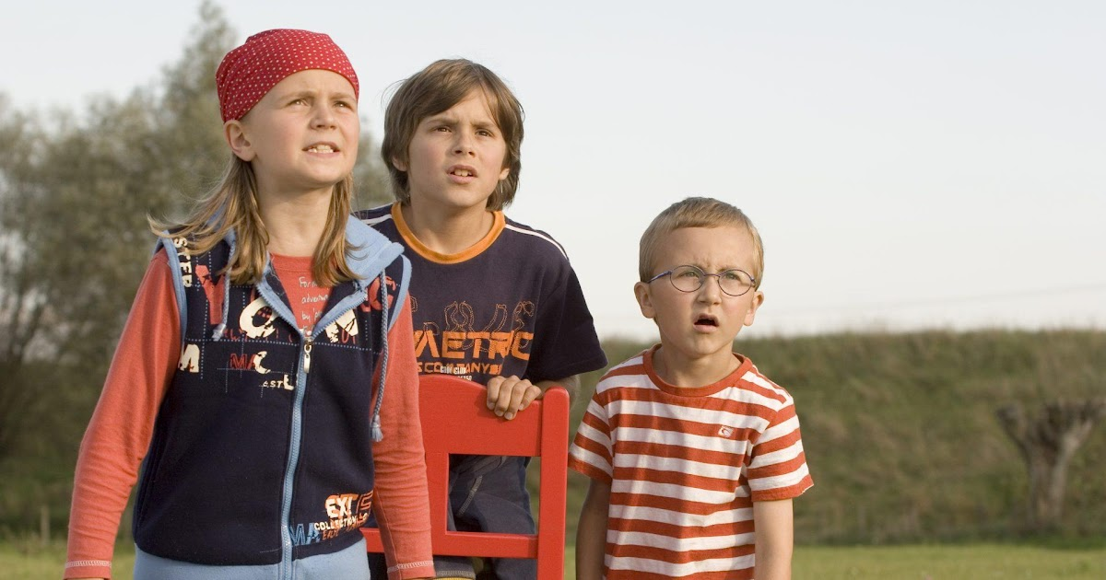
bohaterowie
Kuki Ross – 10 letni chłopiec, najmłodszy z rodzeństwa
Tosia Ross – 11- nastoletnia siostra Kuki i Filipa. Była uczennicą szkoły muzycznej, doskonale grała na flecie,, wszyscy mówili, że ma prawdziwy talent ”.
Filip Ross – najstarszy z rodzeństwa. Był uczniem szkoły muzycznej, dobrze grał na skrzypcach, ale nie miał cierpliwości do ćwiczeń, bardziej interesowały go gry RPG i piłka nożna
Maryla – siostra mamy trójgi rodzeństwa, uwielbiała słodycze, Filip twierdził, że jest skąpa jak Szkot. Była zamożna, jeździła czarnym mercdesem M- Klasse.

Slide 4
Plan wydarzeń
1. Zrobienie krzesła z magicznego drzewa
2.znalezienie krzesła przez dzieci.
3.Odkrycie, że krzesło ma w sobie niezwykłą moc.
4.Wyjazd rodziców w podróż
5.Ciotka zostaje opiekunką dzieci.
6.Ucieczka dzieci z domu ciotki
7.Prośba o powrót rodziców.
8.Zamiana ciotki w dziecko.
9.Opieka nad ciotką i niezwykłe przygody.
10.Powrót rodziców, zamieszkanie ciotki wspólnie w ich domu

Slide 5
wykonali
Maja Niewola
Anna Szymańska
Igor Gagacki

